Slide 1


Slide 2
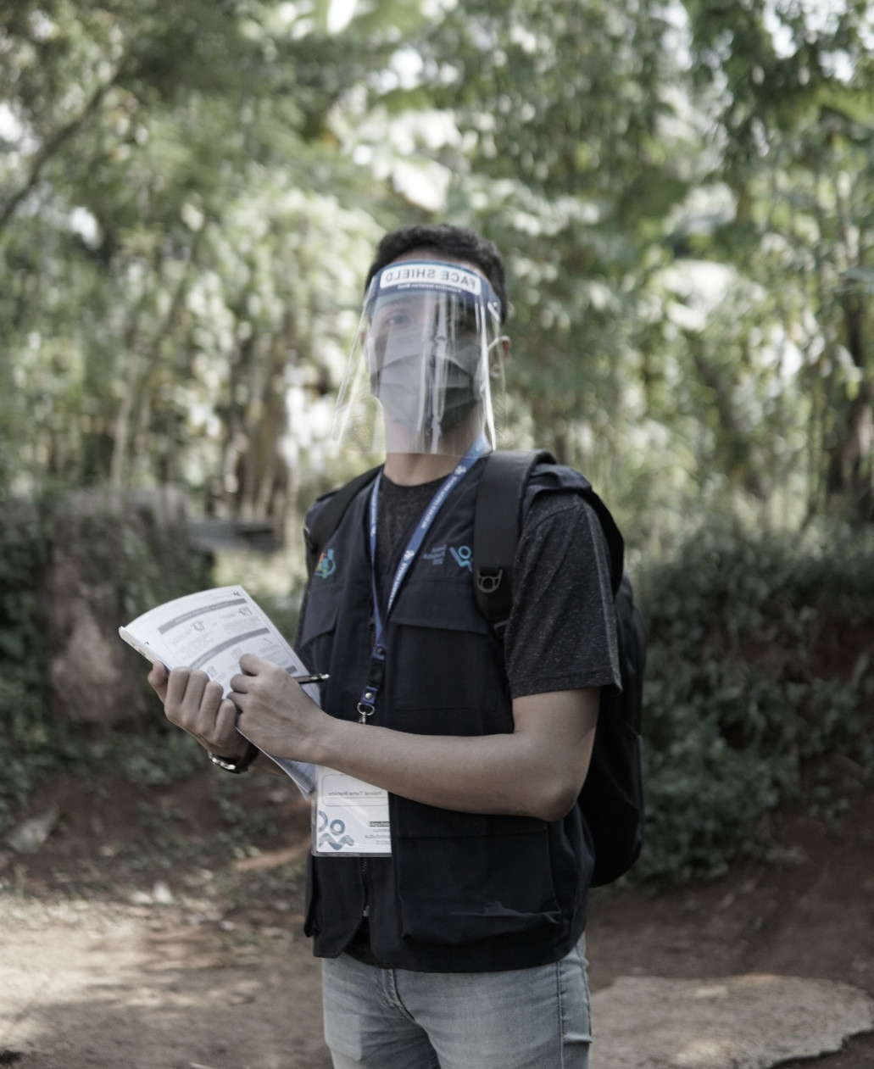
TUJUAN
Setelah mempelajari blok ini, petugas diharapkan dapat memahami program perlindungan sosial, kepemilikan aset, layanan internet serta kepemilikan rekening tabungan.

Slide 3
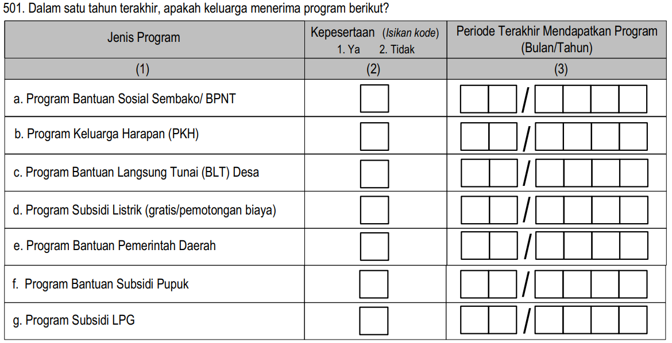
PERTANYAAN 501
lihat buku pedoman halaman 117
Tujuan
P.501 bertujuan untuk mengetahui kepesertaan keluarga pada program perlindungan sosial (bantuan untuk keluarga atau anggota keluarga) yang diselenggarakan pemerintah dalam setahun terakhir.
Setahun terakhir yang dimaksud adalah jangka waktu satu tahun yang berakhir sehari sebelum tanggal pendataan.
Tanyakan apakah keluarga atau salah satu anggota keluarga pernah menerima/terdaftar dalam program perlindungan sosial selama setahun terakhir (1) Ya (2) Tidak
Contoh penulisan Periode terakhir mendapatkan program
April 2022 | 0 | 4 | / | 2 | 0 | 2 | 2

Slide 4

PERTANYAAN 501a
lihat buku pedoman halaman 118
501a
Program Bantuan Sosial Sembako/
BPNT
Program Sembako merupakan bantuan sosial pangan senilai Rp200.000/KPM/bulan yang ditukarkan menggunakan Kartu Keluarga Sejahtera (KKS).
Disalurkan dalam bentuk non tunai melalui mekanisme uang elektronik.
BPNT untuk membeli bahan pangan yang ditentukan dalam program Sembako di e-warong.
Program bantuan sosial sembako/pangan yang sebelumnya merupakan Subsidi Rastra (Beras Sejahtera) ditransformasikan menjadi Bantuan Pangan Non Tunai (BPNT).

Slide 5

PERTANYAAN 501b
lihat buku pedoman halaman 118
501b
Program Keluarga Harapan (PKH)
Program Keluarga Harapan (PKH) merupakan program bantuan sosial bersyarat kepada Keluarga Miskin.
PKH akses fasilitas Kesehatan dan fasilitas Pendidikan ke keluarga miskin terutama ibu hamil dan anak. Termasuk penyandang disabilitas dan lanjut usia.
Penggunaan bantuan PKH diantaranya untuk belanja pangan, pengobatan, perawatan ibu hamil, biaya sekolah, biaya perumahan dan fasilitas rumah tangga, pembayaran hutang/kredit.
Kriteria Kepesertaan PKH
Ibu hamil/menyusui;
Anak usia dini (0-6 tahun);
Siswa SD/sederajat, SMP sederajat, atau SMA sederajat;
Anak usia 6-21 tahun yang belum menyelesaikan wajib belajar 12 tahun;
Lanjut usia;
Penyandang disabilitas berat.

Slide 6

PERTANYAAN 501c
lihat buku pedoman halaman 119
501c
Program Bantuan Langsung Tunai (BLT) Desa
BLT Desa adalah pemberian uang tunai kepada keluarga miskin atau tidak mampu di Desa yang bersumber dari Dana Desa untuk mengurangi dampak ekonomi akibat
adanya pandemi Covid-19
Besaran BLT Desa Tahun 2021 dan 2022 sebesar Rp300.000,-/bulan.
Kriteria penerima manfaat BLT Dana Desa (PMK 190/PMK.07/2021) diantaranya:
Keluarga miskin berdomisili di desa dan diprioritaskan kemiskinan esktrem
Kehilangan mata pencaharian
Mempunyai anggota keluarga yang rentan sakit menahun/kronis
Keluarga miskin penerima JPS lain yang terhenti.
Keluarga miskin terdampak pandemi Covid-19
Rumah tangga dengan anggota rumah tangga tunggal lanjut usia

Slide 7
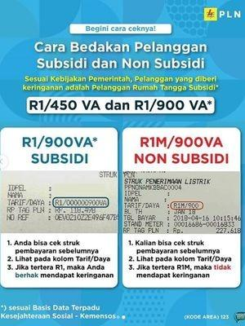
PERTANYAAN 501d
lihat buku pedoman halaman 119
501d
Program Subsidi Listrik
(gratis pemotongan biaya)
Program subsidi listrik diberikan untuk pelanggan Keluarga, serta kelompok pelanggan sosial (rumah ibadah, sekolah, RSUD, fasilitas publik.
Penerima subsidi listrik adalah seluruh keluarga yang menggunakan daya listrik 450 VA dan Sebagian keluarga dengan daya 900 VA yang masuk dalam DTKS (Peraturan Menteri ESDM Nomor 29 Tahun 2016)
Penerima subsidi listrik 900 VA ditandai dengan Tarif/Daya berkode R1/900VA pada struk pembayaran listriknya
Bila dalam satu bangunan tempat tinggal terdapat beberapa keluarga dengan 1 meteran, maka penerima program adalah keluarga yang membayar iuran listrik tersebut.
Shttps://money.kompas.com/image/2020/04/04/170000926/cara-bedakan-pelanggan-listrik-900-va-subsidi-dan-nonsubsidi?page=2

Slide 8
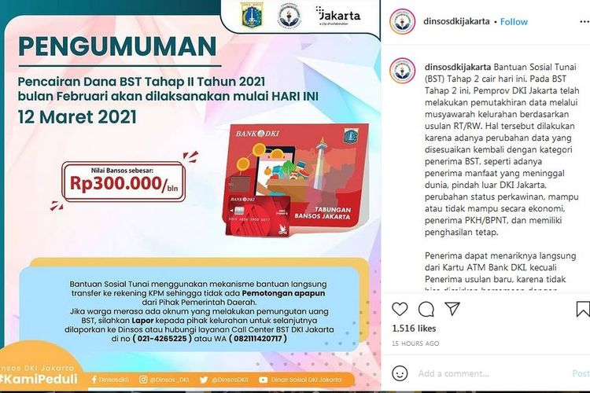
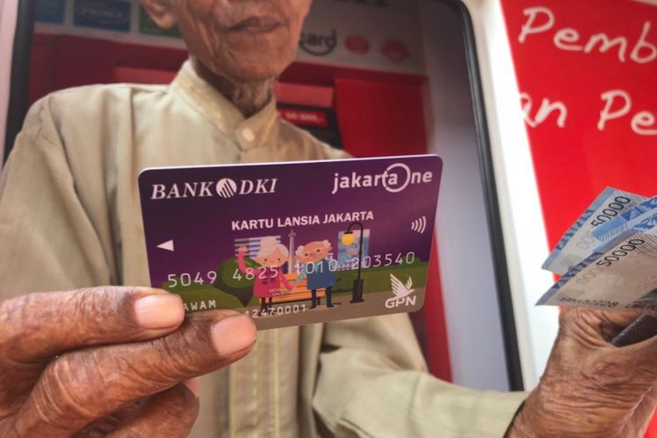
PERTANYAAN 501e
lihat buku pedoman halaman 119
501e
Program Bantuan Pemerintah Daerah
Program bantuan pemerintah daerah terdiri dari program bantuan pemerintah provinsi, kabupaten/kota, dan desa.
Program bantuan bisa diberikan dalam bentuk fisik, non fisik, tunai, non tunai, rutin, non rutin, dalam bentuk pelatihan, pendampingan usaha atau lainnya.
Pemerintah Daerah yang dimaksud adalah Gubernur, Bupati dan Walikota, dan perangkat daerah sebagai unsur penyelenggara pemerintahan daerah (menurut Peraturan Menteri Dalam Negeri No. 14 Tahun 2016).
Bantuan dibiayai dengan dana pemda baik dari APBD ataupun Otonomi khusus (Otsus).
Program bantuan pemerintah desa sumber anggaran oleh Pemerintah Desa (di luar BLT-Desa).

Slide 9

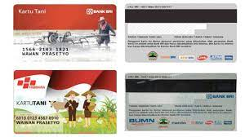
PERTANYAAN 501f
lihat buku pedoman halaman 119
501f
Program Bantuan Subsidi Pupuk
Menurut Surat Keputusan Menteri Perindustrian dan Perdagangan RI Nomor 70/MPP/Kep/2/2003, pupuk bersubsidi adalah pupuk yang pengadaan dan penyalurannya mendapat subsidi dari Pemerintah untuk kebutuhan petani yang dilaksanakan atas dasar program pemerintah.
Penyaluran subsidi Pupuk oleh petani dilakukan dengan 2 cara, (sebagai probing pada petani):
Penebusan pupuk bersubsidi menggunakan Kartu Tani. Kartu Tani digesek pada mesin EDC yang ada di Kios Pengecer dan petani memasukkan PIN sebagai dasar transaksi.
Penebusan pupuk bersubsidi tanpa menggunakan Kartu Tani, Petani membawa KTP dan menandatangin form penebusan.
Sumber gambar: https://www.liputan6.com/bisnis/read/4043561/kenapa-wajib-punya-kartu-tani-ini-manfaatnya

Slide 10
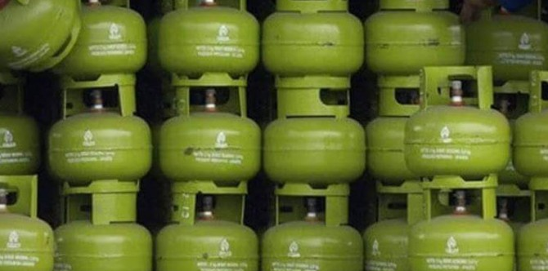
PERTANYAAN 501g
lihat buku pedoman halaman 119
501g
Program Subsidi LPG
LPG tertentu menurut Peraturan Menteri ESDM Nomor 13 Tahun 2018 adalah LPG yang mempunyai kekhususan karena kondisi tertentu seperti penggunanya, dan penggunaannya, kemasannya, volume dan/atau harganya yang masih harus diberikan subsidi. Pendistribusian LPG tertentu untuk rumah tangga, usaha mikro, dan nelayan kecil.
Keluarga menerima program subsidi LPG jika:
Keluarga/anggota keluarga dalam satu tahun terakhir menggunakan gas 3 kg
Apabila rincian 308 terisi kode “04” bahan bakar utama untuk memasak adalah Gas Elpiji 3 kg

Slide 11
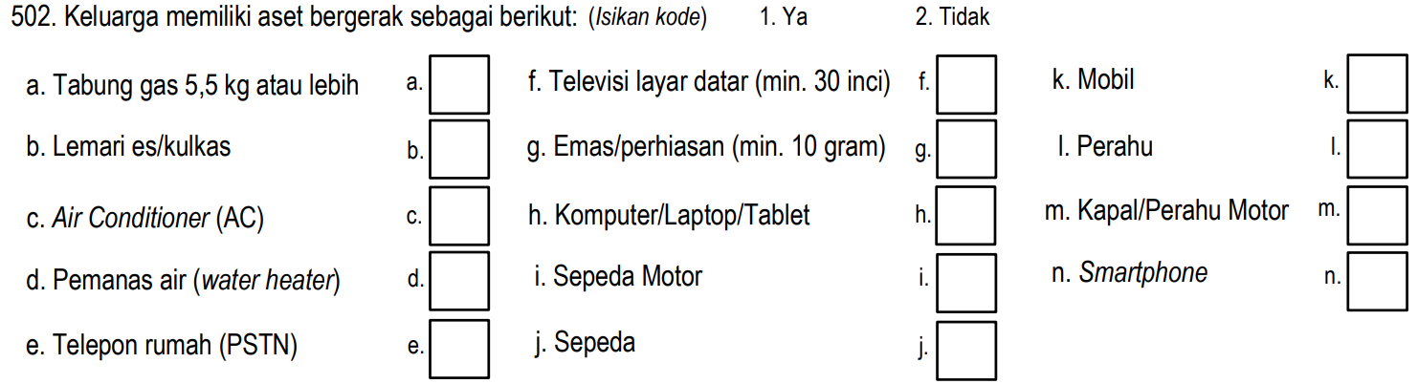
PERTANYAAN 502
lihat buku pedoman halaman 120
502
Rincian ini dapat digunakan untuk menentukan suatu ukuran kasar mengenai keadaan sosial ekonomi keluarga
Jika aset dimiliki bersama oleh beberapa keluarga = memiliki
Barang proses kredit/sedang digadaikan/digunakan orang lain = memiliki
Jika barang dalam keadaan rusak, namun hanya sementara tidak dapat dipakai = memiliki
Jika barang rusak dan tidak dapat diperbaiki = tidak memiliki
Televisi Layar datar : TV layar LED/LCD (bukan televisi tabung), diagonal layar minimal 30 inch.
Emas/perhiasan : emas batangan/emas perhiasan total berat minimal 10 gram.

Slide 12
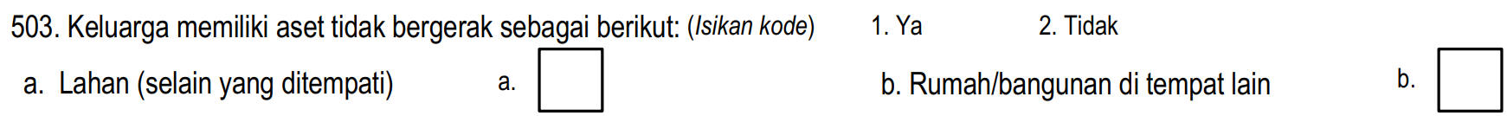
PERTANYAAN 503
lihat buku pedoman halaman 120
P.503
Lahan (selain yang ditempati)
Rumah/bangunan tempat lain
Lahan selain yang ditempati saat ini yang dimiliki keluarga/salah seorang anggota keluarga ditandai dengan tanda bukti kepemilikan lahan atas nama anggota keluarga.
Lahan pertanian/non-pertanian
Termasuk lahan yang ada bangunan/ tidak ada bangunan
kepemilikan rumah/bangunan selain rumah yang ditempati sekarang.
baik rumah/bangunan siap huni, sudah dihuni, maupun belum siap huni.
Tanpa mempertimbangkan status kepemilikan lahan rumah tersebut.
Pertanyaan ini bertujuan untuk memperoleh informasi terkait aset tetap/tidak bergerak yang dimiliki oleh keluarga. Rincian mengenai kepemilikan aset ini dapat digunakan untuk menentukan suatu ukuran kasar mengenai keadaan sosial ekonomi keluarga.

Slide 13
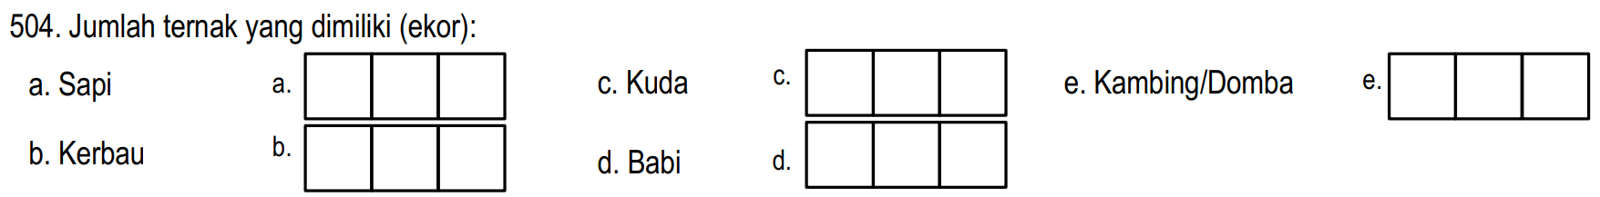
PERTANYAAN 504
lihat buku pedoman halaman 121
Catatan
P.504
Jumlah ternak yang dimiliki diisikan sesuai pengakuan responden.
Jika keluarga tidak memiliki, isikan “000” pada kolom isian dan kotak yang tersedia.
Ternak yang dimiliki kelompok minimal terisi “001”, isi catatan jumlah ternak dan anggota kelompok
Untuk kelompok yang memperoleh subsidi ternak dari pemerintah, dengan perjanjian sapi tersebut milik pemerintah, bila beranak, menjadi milik kelompok, maka apabila disubsidi 10 sapi dan beranak 3, maka yang dicatat menjadi milik kelompok ternak adalah 3 Sapi
Jumlah ternak yang dimiliki per kelompok = Jumlah ternak
Jumlah anggota dalam kelompok
Rincian ini bertujuan untuk mendapatkan informasi tentang jumlah ternak yang dimiliki oleh keluarga.
Contoh
Kepala Keluarga merupakan anggota dari kelompok ternak 5 sapi (5 anggota)
Bulan lalu, 2 sapi mati karena wabah PMK. Sapi yang dimiliki keluarga saat ini: 3/5 = 0,6 sapi dibulatkan menjadi 1 sapi.
Berikan catatan: 3 sapi dimiliki 5 orang

Slide 14
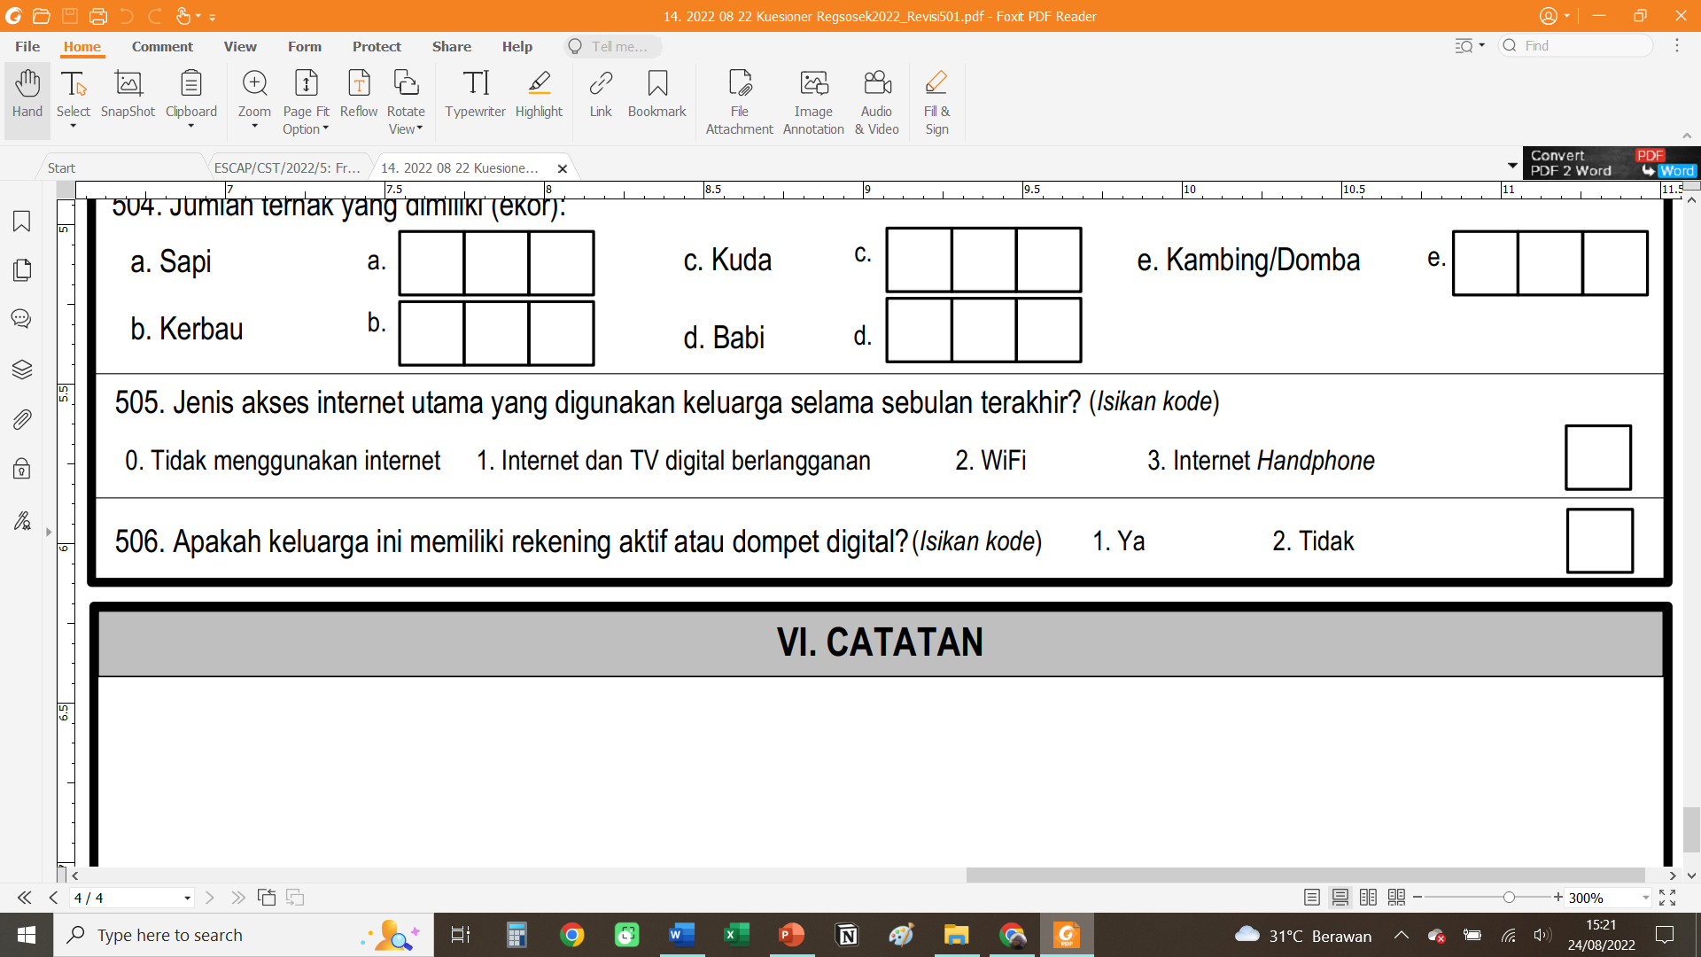
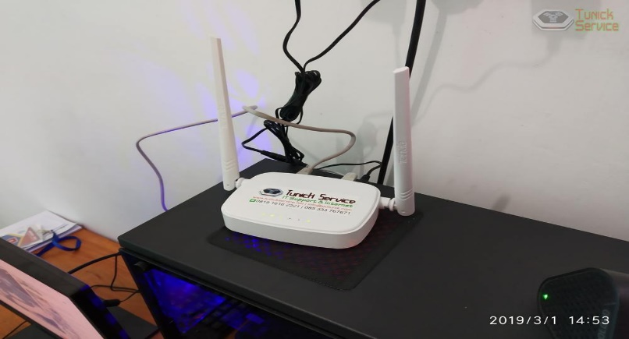
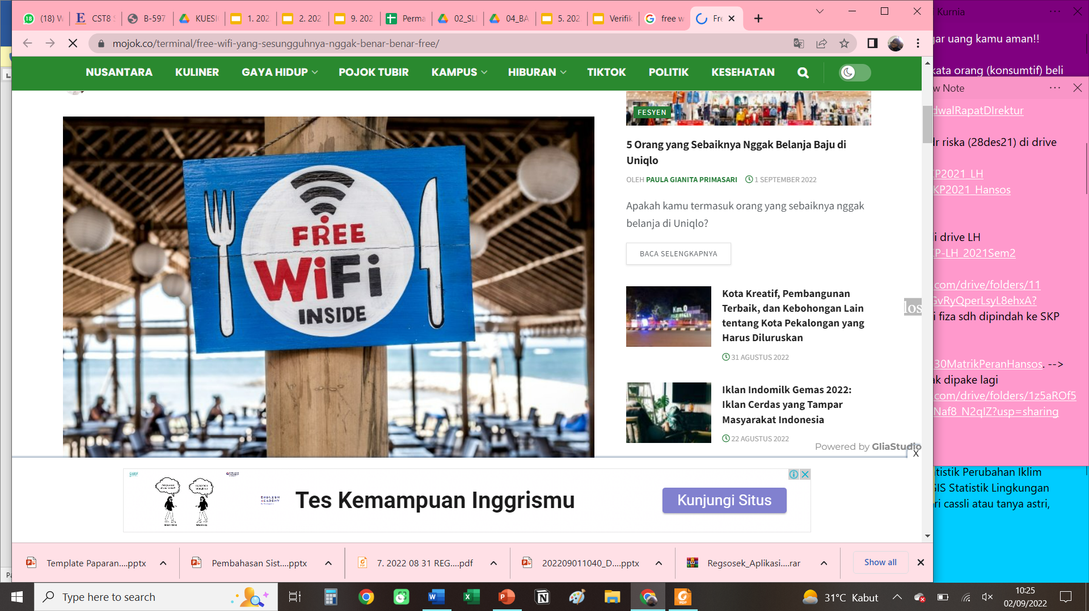
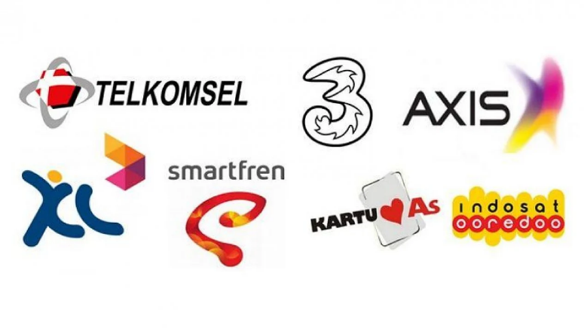
PERTANYAAN 505
lihat buku pedoman halaman 122
Internet & TV digital berlangganan
Wifi
Internet Handphone
P.505
Internet & TV digital berlangganan menggunakan teknologi kabel fiber optic. Keluarga dapat mengakses dengan cara berlangganan baik hanya internet maupun paket internet & TV digital. Contoh Provider B*znetHome, M*CPlay Ind*home, F*rstM*dia,Gr**vy, Tr*nsvision, dll)
Wi-Fi merupakan kependekan dari Wireless Fidelity, sinonim dengan WLAN (wireless local area network). Wifi menggunakan titik akses (hotspot) terdekat. Disebut menggunakan Wifi bila akses wifi dilakukan secara gratis pada ruang publik (kantor, fasilitas umum, resto, dll).
Internet Handphone biasanya menggunakan Kartu Perdana maupun kartu kuota Internet dari berbagai operator seluler. Kartu Perdana Internet menawarkan paket internet bulanan, harian, dan lainnya.
Rincian ini bertujuan untuk mendapatkan informasi tentang keluarga yang memiliki akses terhadap internet.
Sumber Gambar: https://mojok.co/terminal/free-wifi-yang-sesungguhnya-nggak-benar-benar-free/

Slide 15
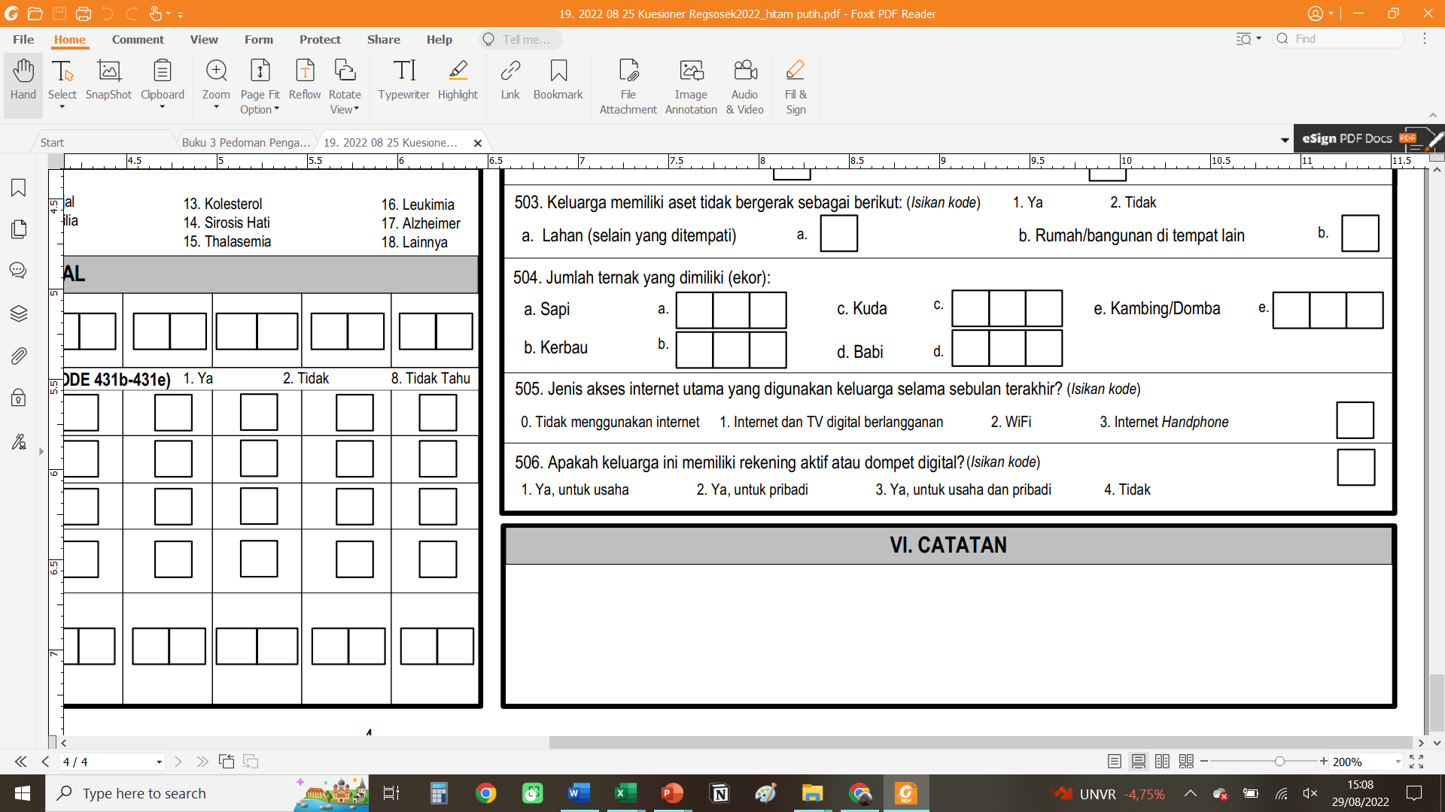
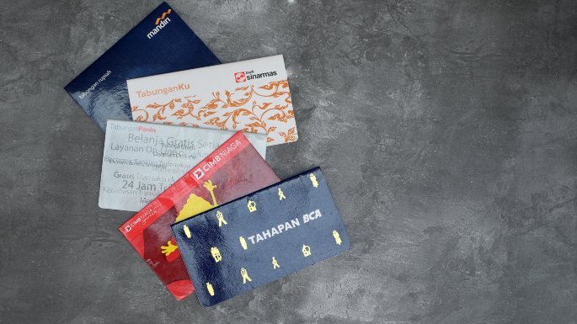
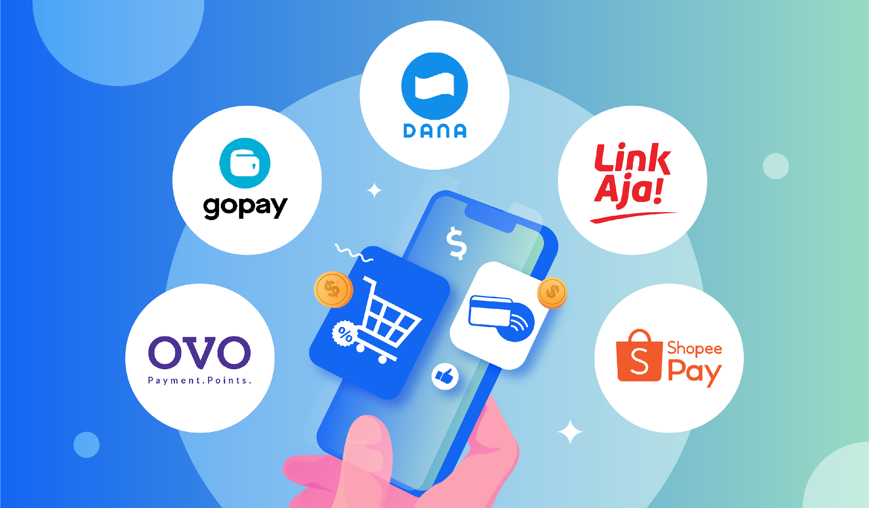
PERTANYAAN 506
lihat buku pedoman halaman 123
Rekening Aktif
Dompet DIgital
P.506
Rekening aktif adalah rekening yang masih aktif penyetoran ataupun penarikan. Rekening yang dimaksud adalah rekening bank pada umumnya (BRI, BCA, Mandiri, BNI, CIMB dll) dan bank digital (Bank Neo Commerce, Sea Bank, Bank Jago, Allo bank, dll).
Dompet digital adalah aplikasi elektronik yang dapat digunakan untuk membayar transaksi secara online. Tanpa kartu dan tanpa uang tunai, pengguna tinggal membawa smartphone mereka. Contoh dompet digital diantaranya: G*pay, *vo, D*na, Lin**ja, Shop**Pay dll.
Pertanyaan ini bertujuan untuk melihat financial inclusion di masyarakat, memperoleh informasi terkait rekening aktif yang dimiliki oleh anggota keluarga.
Financial Inclusion
financial inclusion di masyarakat, yaitu ketersediaan akses keuangan bagi masyarakat.
Hal ini juga berkaitan dengan penyaluran bantuan sosial bagi masyarakat miskin.
https://lifepal.co.id/media/buku-tabungan/ https://blog.mayar.id/terima-pembayaran-ovo-gopay-dana-shopeepay-dan-linkaja-untuk-bisnis-kamu/

Slide 16
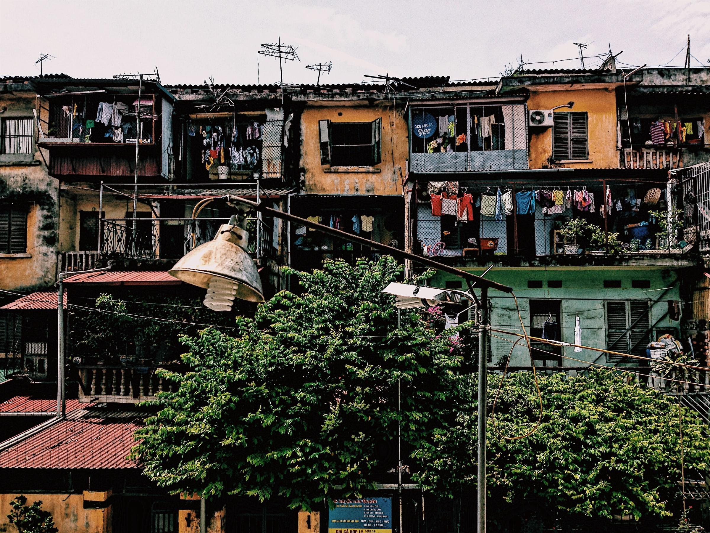


Regsosek2022.
BLOK VI
CATATAN
Pendataan Awal Registrasi Sosial Ekonomi 2022.
JAKARTA, SEPTEMBER 2022
Sumber Gambar: https://unsplash.com/photos/AJQCyfzAxJw

Slide 17
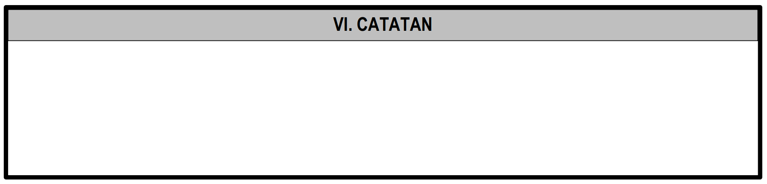
BLOK VI. CATATAN
lihat buku pedoman halaman 123
Catatan
Blok ini digunakan untuk mencatat segala sesuatu yang berkaitan dengan permasalahan yang ditemui di lapangan baik saat persiapan, pelaksanaan wawancara, maupun saat pemeriksaan hasil pendataan.
Blok Catatan terisi jika P.205 berkode 2-5

Slide 18






Terima Kasih!
www.bps.go.id
Foto oleh: Ir. Andi Pranowo (BPS Kabupaten Blitar)

